Slide 1

POWERPOINT
DAO工具：Mirror项目分析
汇报人：陈晓奕
汇报时间：2022.5.15

Slide 2
01
背景及相关概念介绍
02
目录
Mirror的理念及运行模式
CONTENTS
03
Mirror目前存在的问题

Slide 3

May
区块链的智能治理机制
15
分布式组织结构
分布式组织结构不需要中心，董事会和管理层，甚至没有雇员，所有参与协作的利益相关方都是平等的。区块链组织可以选择以公有链、私有 链或者联盟链的方式建立，组织中参与者因持有发 行的通证而成为利益相关者。
公司治理
由于信息不对称导致的委托代理问题，控制权转移、大股东掏空、信息违规披露、财务报告舞弊、中小股东权益保护等各类问题层 出不穷。
基于区块链的组织特征
区块链的智能治理机制
决策机制
执行机制
激励机制
监督机制
加密信任与共识机制
区块链组织运行以透明软件、公开代码和智能合约为基础，加密算法确保以非常高的 精度记录和披露经济交易，不会被任何人攻破和篡改，无需任何可信的第三方参与。
区块链技术
区块链将信息提供者、信息加工者、信息记录者、信息使用者等都集中在一个链条上，链上每个参与者都可以看到业务流程中所有的数据与处理过程，所有的数据和信息都基于参与者的共识机制产生， 因此信息不对称问题大幅缓解。
并行生产
并行生产是指通过组织汇集分散的投入和努力来有效地完成特定任务，而不是只依赖于部分组织参与者。
社区互动
区块链的维护不能交由某一特定人群或组织去完成， 而是由一个动态的社区来自愿分享和完成。区块链需要各参与者共同维护运营和相互协调，致力于一个共同的目标——平台正常运行。
参考资料：基于区块链的智能治理机制研究——以The DAO为例 - 中国知网 (cnki.net)

Slide 4
May
公司治理机制与DAO的对比
15
DAO的全称是Decentralized Autonomous Corporations，意为去中心化自治组织。传统的治理是以公司为形式的，而DAO是以类似于社区的方式来运营的。
股东
社区管理者
董事会
公 司
VS
DAO
内容创作者
DAO操作者
高管
开发者
财库管理者
员工

Slide 5
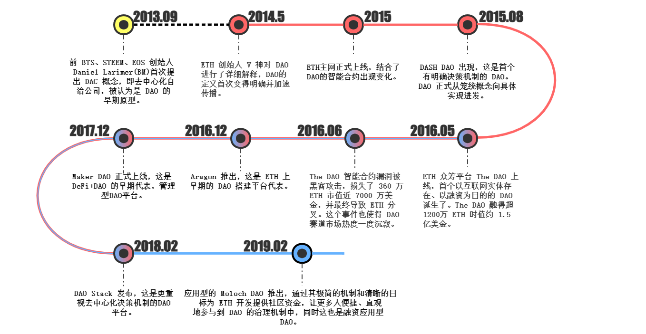
May
DAO的发展历程
15

Slide 6
May
DAO的细分领域
15
Media DAOs
在重塑内容生产者和消费者与媒体互动的方式：通过激励贡献来重新定义生产者和消费 者的权利
Social DAOs
将志同道合的人聚集在在线社区中，进行协调和组织参与，共同创建一个有价值的社区——分享见解、举办聚会或盛大的派对以及解锁更广泛社区的
DAO infrastructure Stack
为社区或项目提供不同的模板、框架和工具来汇集资源并启动他们的第一个 DAO。它们通常提供智能合约和接口，以促进去中心化社区的链上操作，使任何技术技能有限的人都可以轻松启动DAO。
DAO
Collector DAOs
通过注入资金可获得投票权来决定投资特定资产
DAO Launcher
旨在资助在区块链上构建去中心化项目的组织或个人，类
Protocol DAOs
给用户发治理代币用于网络决策投票权
Service DAOs
汇集人才
Investment DAOs

Slide 7
May
DAO的治理是如何实现的
15
链上治理
链下治理
DAO操作系统
提案人
通证持有人
任意用户
通证持有人
核心团队
DAO操作系统为用户提供标准的治理工具、UI界面，让用户可以零代码轻松启动一个DAO。
它们通常提供成套的治理智能合约，与外部应用的接口，以及参与治理的UI界面，以推动去中心化社区的链上行动。DAO 操作系统目前有Aragon、Daostack、Daohaus等项目。
上传可执行代码，并发起投票
链上投票
治理合约
链下投票，投票结果存证上链，以减少Gas 费用。
社区核心人员多签钱包管理社区金库，并公示金库地址受社区监督。
社交网络工具同步公开信息。
投票通过后自动执行代码实现功能迭代
缺点：慢、贵、链上内容的局限性
功能合约

Slide 8
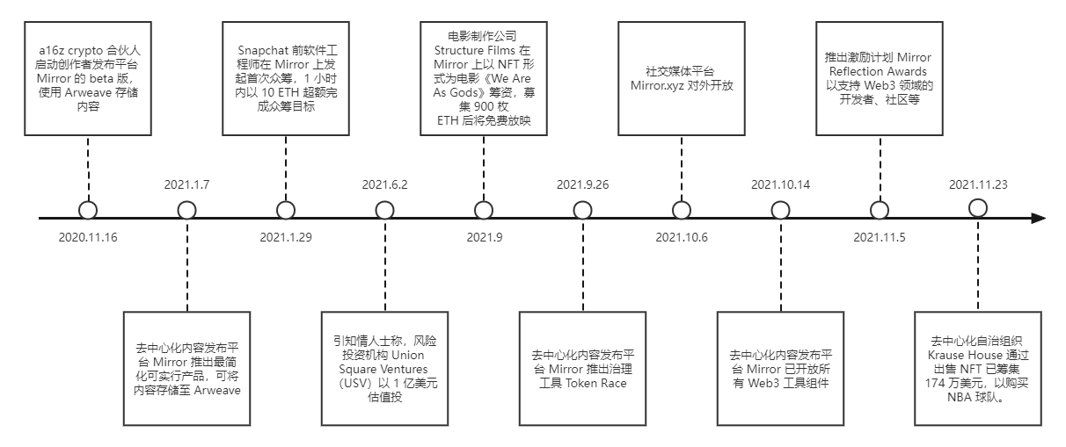
May
Mirror项目发展节点
15

Slide 9
May
Mirror 的功能模块
15
发布作品（Entries）:可铸造NFT；发布的内容存储到Arweave分布式存储区块链上，需要缴纳Gas
众筹（Crowdfunds):任何人都可以通过 Mirror 发起或参与众筹。支持者存入ETH来资助项目以换取代币。
数字藏品（Editions）与拍卖（Auctions）：类似OPENSEA上NFT的创作与销售，通过藏品功能创建自己的NFT，并在拍卖中发起销售。
合作（Splits）共享：作品由多人完成，创建一个部署在以太坊上的智能合约，设置多个收益地址后，获得收益将依据规则自动转入到地址。
社区投票（Token Race）：众筹支持者有投票权，对项目实施有决策权。
Twitter 预览：通过任意一个推特 URL 可插入一条单独的推文或整个 thread。
多版 NFT：多版 NFT 是创作者以固定价格铸造有限供应的相同的 NFT 的一种方式。
多版文章：多版文章是一种通过限量版 NFT 使 Mirror 上的写作具有收藏价值的方式。
Token Race：Mirror 支持创建 Token Race，这是$WRITE Race 的衍生品。代币竞赛是一个简单的基于期限的治理工具，允许你上传提案，并允许社区根据他们在某个时间点持有的特定 ERC20 代币或 ERC721 代币（NFT）进行投票。

Slide 10
May
Mirror的商业模式和运行机制
15
商业模式：目前有100万美金的收入；众筹项目中的2.5%NFT进入MIRROR金库。目前比较好的众筹项目有：众筹拍电影；DAO的成立，篮球DAO
社区的五项工作：开发者工具、策展、治理、运营和资源合作
DAO工资支付的三种方式：全职和兼职的工资，与传统工资区别不大，但加入投票机制；项目制工资；打赏

Slide 11
May
Mirror项目分析
15
经济模型
为什么需要分布式记账
代币机制
技术模型
共识机制
账户机制及智能合约
隐私保护和身份验证
现有技术文档及代码评价

Slide 12
May
Mirror VS 中心化组织形式的Web2.0企业
15
Mirror | Web2.0平台企业
提供DAO基础设施平台，可以在上面搭建任何DAO，DAO内容的管控靠社区 | 管控并审核社区发布内容
分布式记账技术使得信息难以篡改和删除，使得少数群体的声音也可以被听见 | 中心化的数据库管理下信息被企业管理，导致社区平台很可能成为资本的信息传递工具
没有订阅、阅读量、推荐系统功能 | 平台算法定制化推送
没有引流机制，创作者可能从其他社交平台引流 | 具备引流机制，创作者在平台上可积累原始粉丝
创作者的收入来源于众筹者的投资，使得创作内容与推送用户的期待不会有较大差异 | 创作者的收入来源于品牌方营销费，免不了恰饭行为，存在与粉丝期望内容差异较大的可能

Slide 13
May
Mirror目前存在的问题
15
没有审核的机制，是否会成为违法聚集地，隐私和权益如何保护：平台只提供工具，数据内容由创作者个人承担
存储成本由MIRROR承担，但目前成本较高
鉴定身份问题待解决：目前是链接TWITTER，存在假冒诈骗风险，待基础设施问题的解决
GAS费贵、且创作者引流较为困难

Slide 14

POWERPOINT
汇报完毕 谢谢观看

